Slide 1
IEEE 探秘之旅：
高效搜索与学术投稿
iGroup China
2014

Slide 2
目录
IEEE简介
IEL数据库及 IEEE Xplore平台介绍
IEEE期刊会议投稿流程及注意事项
IEEE相关资源推介

Slide 3

IEEE简介

Slide 4

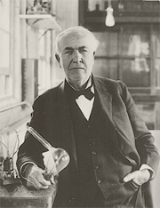
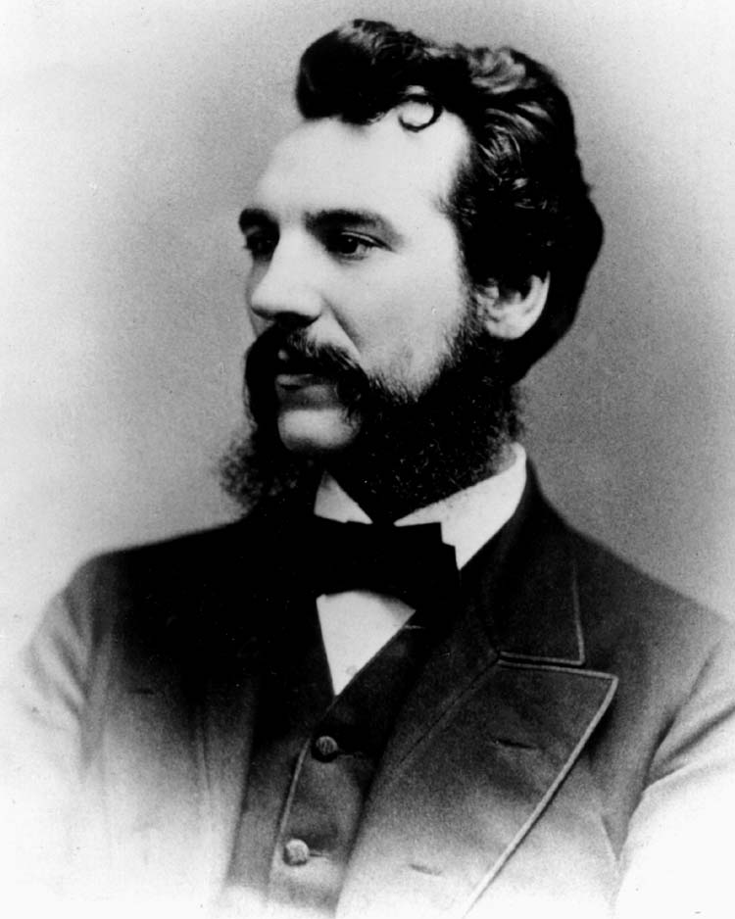
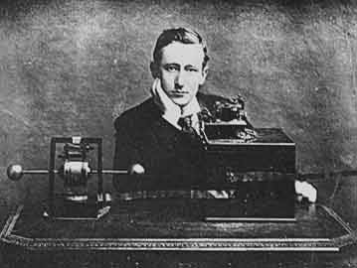
你认识他们吗?
AIEE
IRE

Slide 5

IEEE Volunteer Activities
非盈利组织，全球最大的技术行业协会，成员遍布160多个国家地区，会员超过40万人
  38个技术协会和7个技术委员会
  329个地方分会
    1860个专业技术委员会
    80个国家的2000多个学生分会
每年在全球范围内举办1000多场会议
出版世界电气电子工程和计算机领域30％的文献
提供1000多个现行的产业标准，及500个正在制定的标准

Slide 6
IEEE Societies
IEEE Instrumentation and Measurement Society
IEEE Intelligent Transportation Systems Society
IEEE Magnetics Society
IEEE Microwave Theory and Techniques Society
IEEE Nuclear and Plasma Sciences Society
IEEE Oceanic Engineering Society
IEEE Photonics Society
IEEE Power Electronics Society
IEEE Power and Energy Society
IEEE Product Safety Engineering Society
IEEE Professional Communications Society
IEEE Reliability Society
IEEE Robotics and Automation Society
IEEE Signal Processing Society
IEEE Society on Social Implications of Technology
IEEE Solid-State Circuits Society
IEEE Systems, Man, and Cybernetics Society
IEEE Ultrasonics, Ferroelectrics, and Frequency Control Society
IEEE Vehicular Technology Society
IEEE Aerospace and Electronic Systems Society
IEEE Antennas and Propagation Society
IEEE Broadcast Technology Society
IEEE Circuits and Systems Society
IEEE Communications Society
IEEE Components, Packaging, and Manufacturing Technology Society
IEEE Computational Intelligence Society
IEEE Computer Society
IEEE Consumer Electronics Society
IEEE Control Systems Society
IEEE Dielectrics and Electrical Insulation Society
IEEE Education Society
IEEE Electron Devices Society
IEEE Electromagnetic Compatibility Society
IEEE Engineering in Medicine and Biology Society
IEEE Geoscience and Remote Sensing Society
IEEE Industrial Electronics Society
IEEE Industry Applications Society
IEEE Information Theory Society

Slide 7
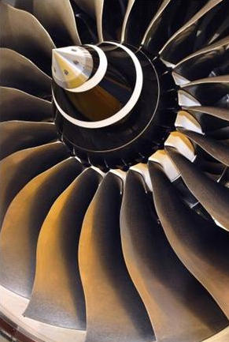
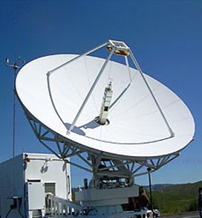



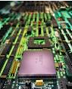
IEEE涵盖各个科技领域
More than just electrical engineering & computer science
• Information Technology
• Medical Devices
• Nanotechnology
• Optics
• Petroleum & Gas
• Power Electronics
• Power Systems
• Robotics & Automation
• Semiconductors
• Smart Grid
• Wireless Broadband
and many more
• Aerospace & Defense
• Automotive Engineering
• Biomedical Engineering
• Biometrics
• Circuits & Systems
• Cloud Computing
• Communications
• Computer Software
• Electronics
• Energy
• Engineering
• Imaging

Slide 8
IEL数据库及IEEE Xplore平台介绍

Slide 9
从IEEE Xplore可以获得哪些内容？
IEEE/IET Electronic Library （简称IEL）
  主要包含三个机构的出版物
    IEEE -Institute of Electrical & Electronic Engineers Inc.
        电气电子工程师学会
    IET-The Institution of Engineering & Technology
        国际工程和技术学会
        (前身为IEE英国电气工程师学会)
    VDE-德国电气工程师协会
IEEE Xplore：IEL数据库的登录平台名称

Slide 10

IEEE Xplore 全文数据库
3百多万篇全文文档
170+ IEEE 期刊和杂志
1200+ IEEE会议录（每年）
2800+ IEEE标准文档（标准草案除外）
20+ IET期刊和杂志
20+ IET会议录（每年）
60+ VDE会议录
完整文档回溯到1988，最早到1872
300+ 电子学习课件
600+ IEEE-Wiley电子书
500+ MIT电子书
IBM期刊
MIT期刊
Morgan & Claypool综述文集
5 AIP/AVS 期刊，TUP（OA），AIBI…

Slide 11
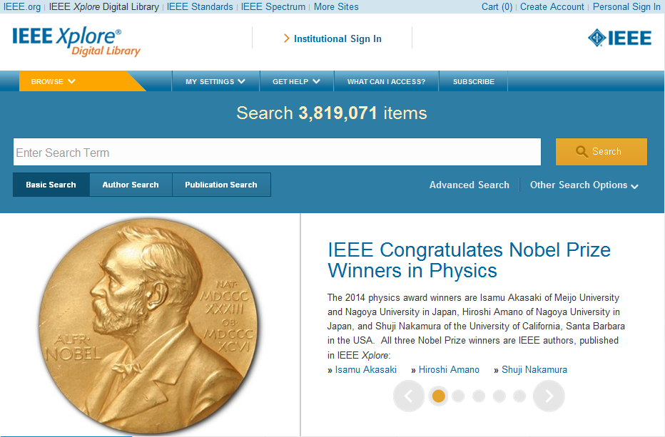
IEEE Xplore平台
http://ieeexplore.ieee.org

Slide 12
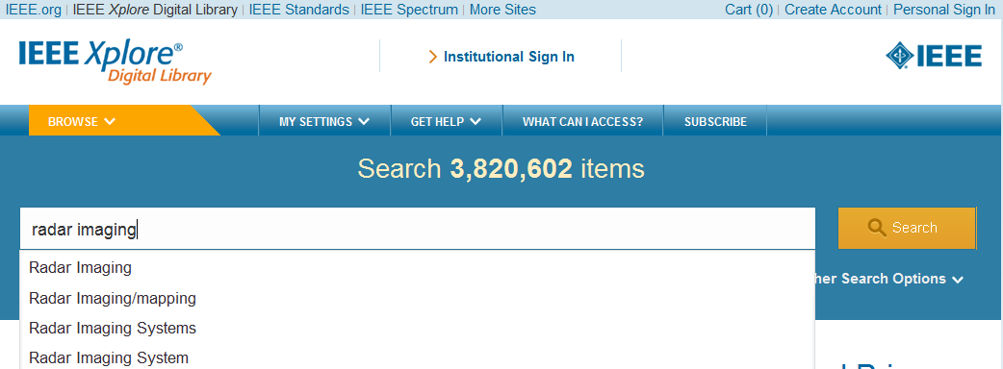

检索入口
ANDs search terms ie. fiber optics= fiber AND optics
Use quotes (“”) for an exact phrase ie. “fiber optics”
Searching metadata only NOT a Full text search
Automatic stemming
Case insensitive
Type-ahead (also known as auto suggest) functionality
Notes:
Automatic stemming:自动检索词根变化,如单复数和时态变化

Slide 13
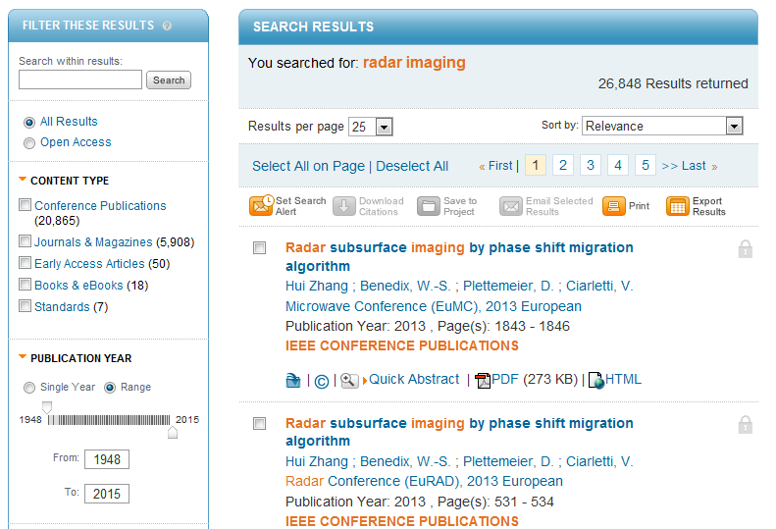
检索结果

Slide 14
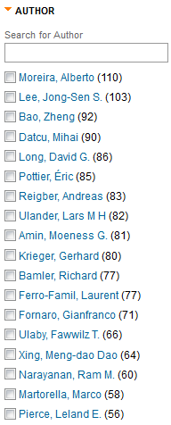
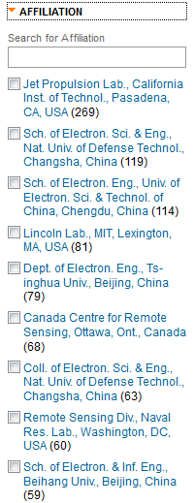
定位顶尖作者和机构

Slide 15

作者检索

Slide 16
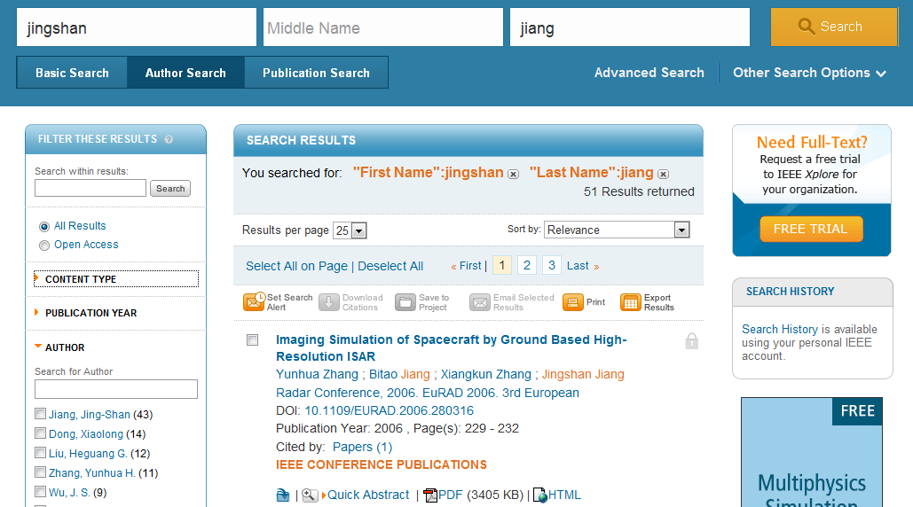

Slide 17
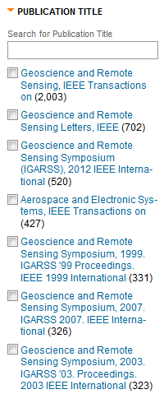
定位相关期刊和会议

Slide 18
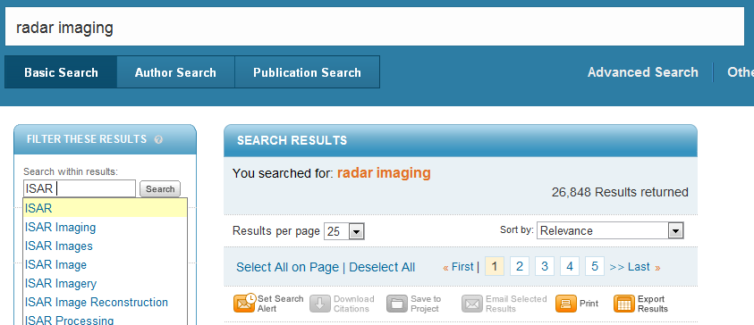
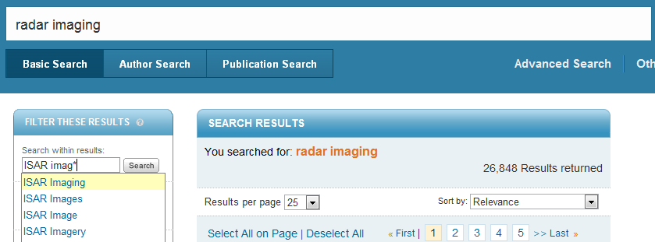
缩检

Slide 19
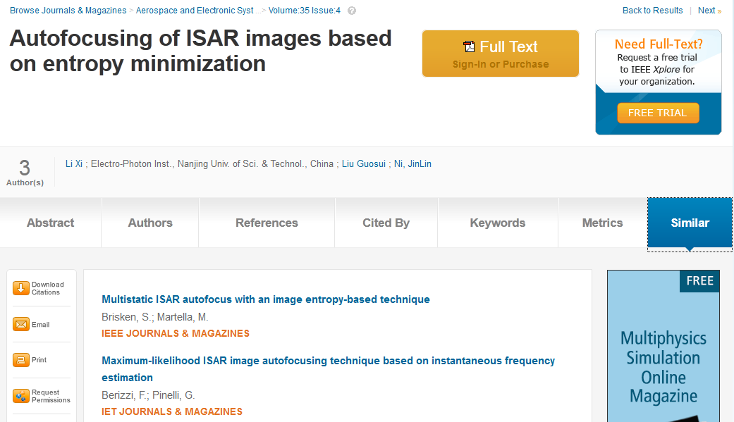
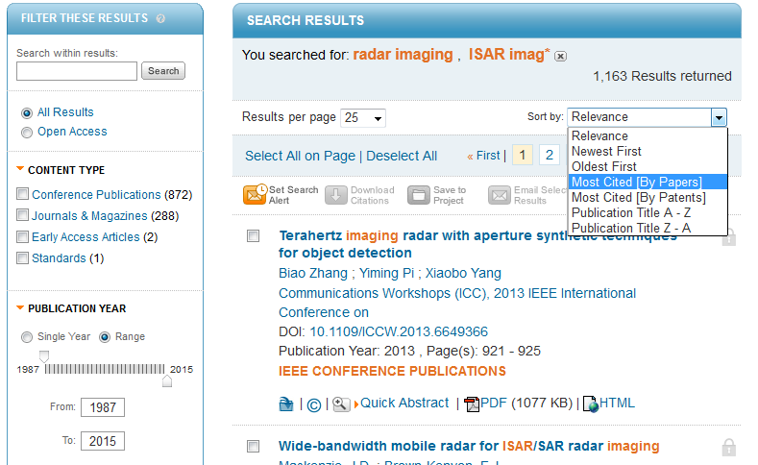
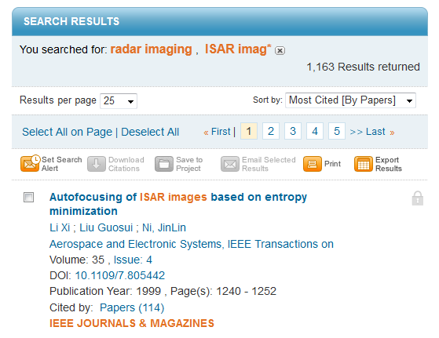
找出最有影响力的文章

Slide 20
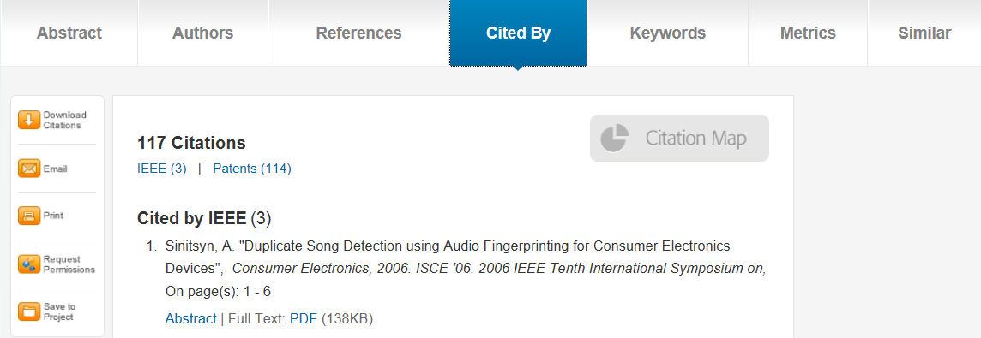
查看专利对文献的引用情况

Slide 21
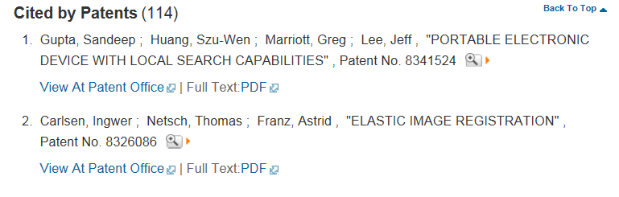
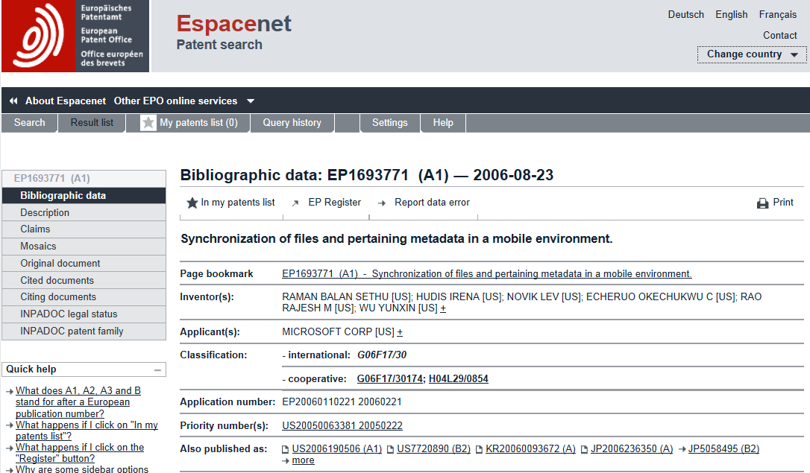
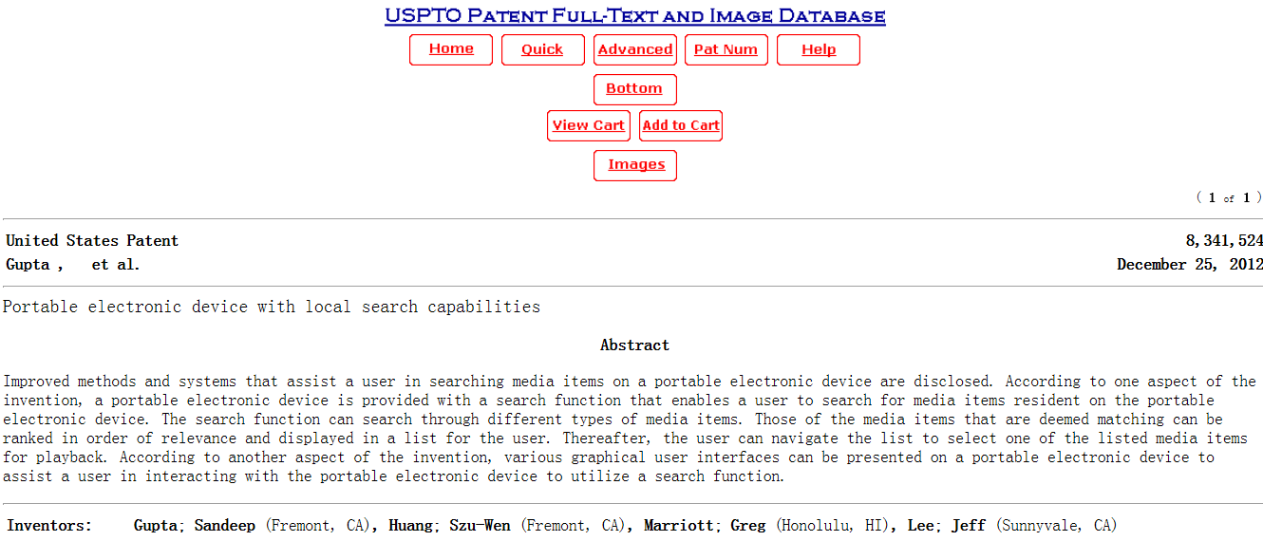
Links to USPTO&EPO

Slide 22
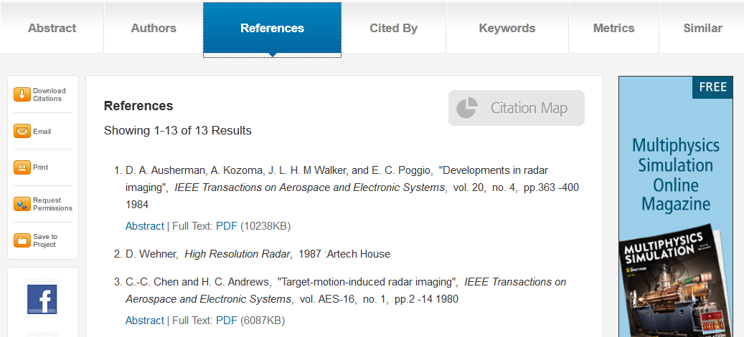
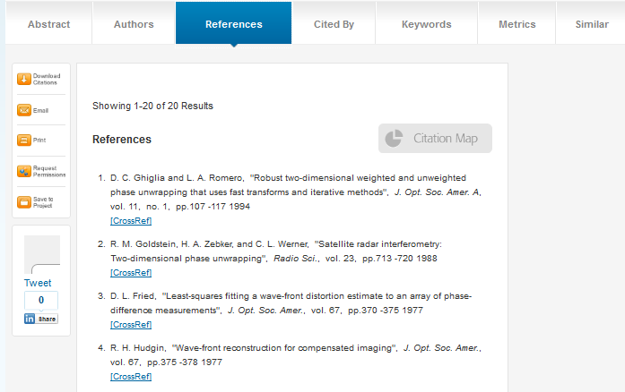
追溯相关文献与最新动态

Slide 23
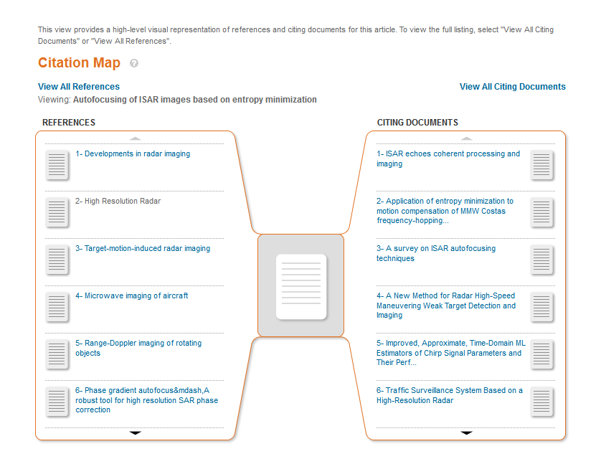
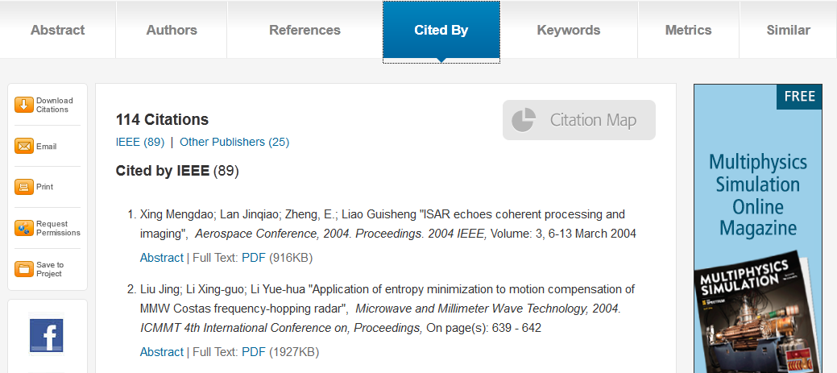
追溯相关文献与最新动态

Slide 24
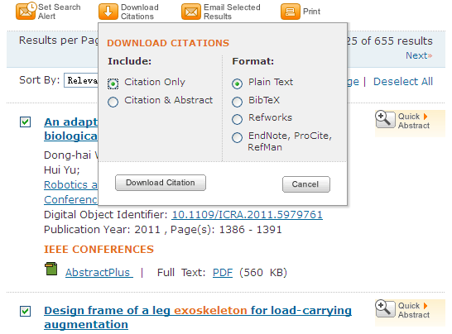
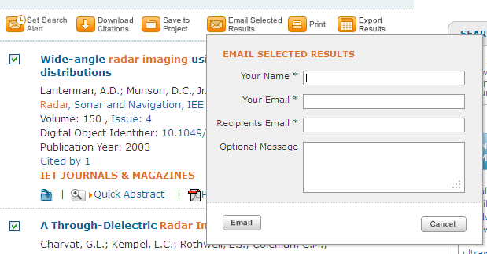
利用参考文献工具管理引文

Slide 25
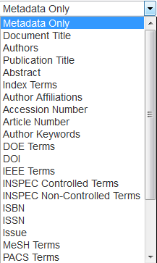
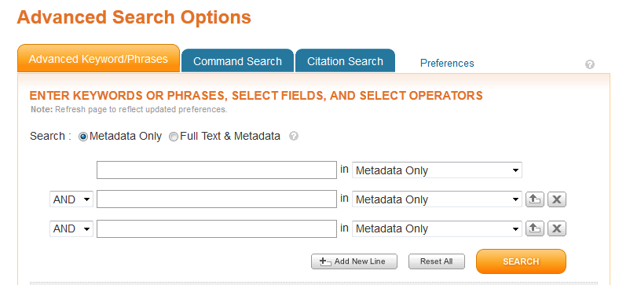
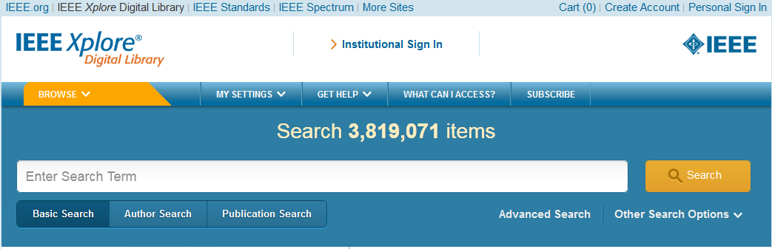

高级检索

Slide 26
Wildcard
Use * as truncation – Fiber*
Max 5 * wildcards per search- but you can use an additional one via “Search Within Results”
“fiber*”- invalid

Slide 27
Limitation
Max 15 terms in Global Search and Advanced Search
The words within phrases are counted separately
You may use an additional terms via “Search Within Results”

Slide 28
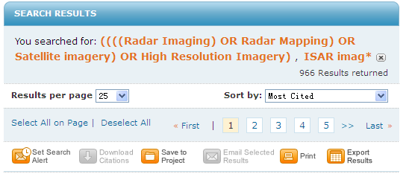
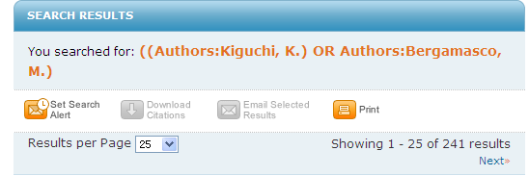
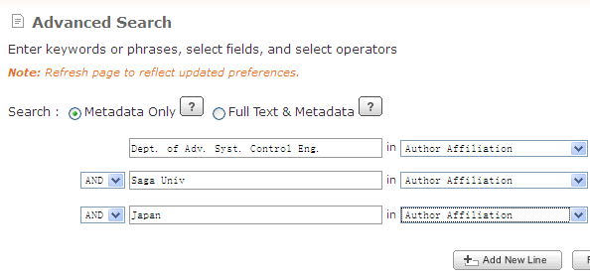
跟踪权威专家/机构/领域，获取最新科研动态

Slide 29
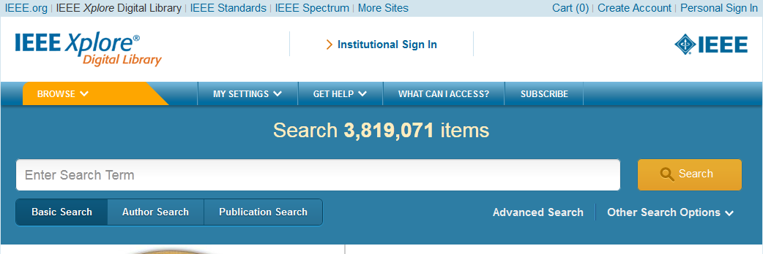
个性化功能-设置个人帐号
所有用户需要设置个人帐号以保存ToC Alerts, Saved search 和设置Preference
注：IEEE会员可以会员帐号登录

Slide 30
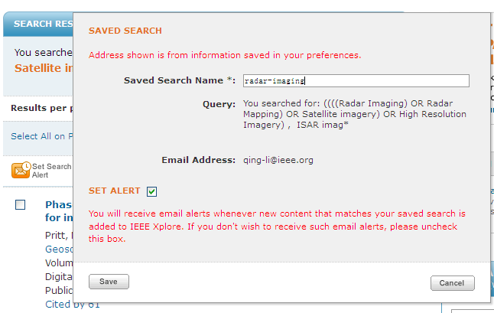
个性化功能-Save Search

Slide 31
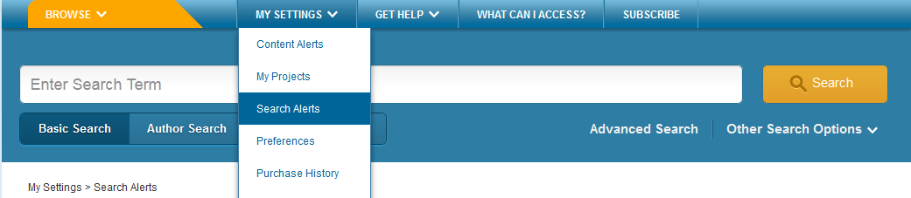
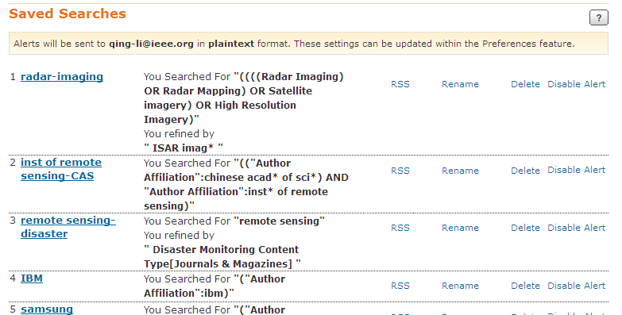
个性化功能-查看Saved Searches
最多可保存15个检索式

Slide 32
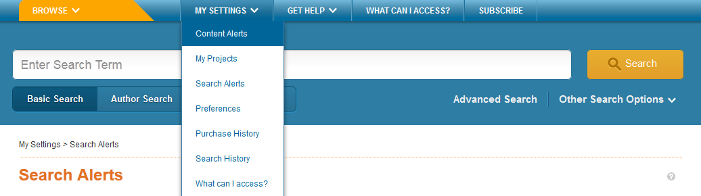
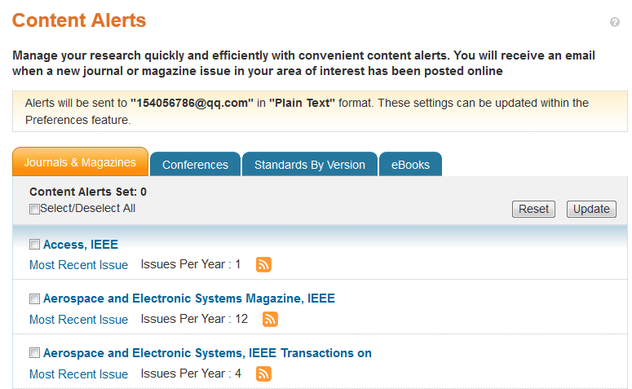
个性化功能-设置ToC Alerts

Slide 33
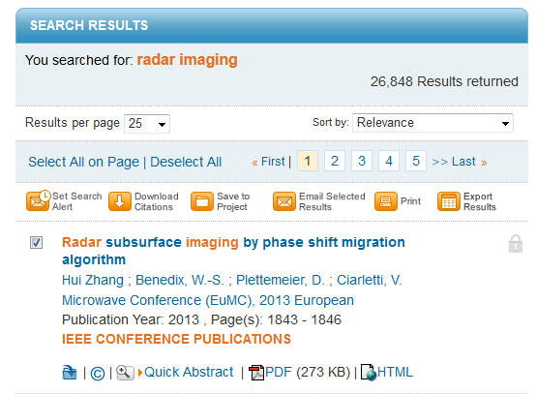
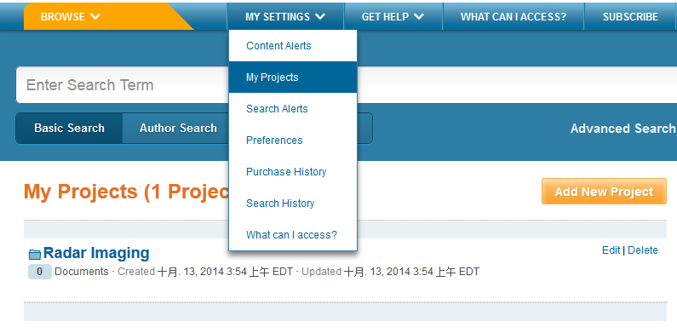
个性化功能-My Projects

Slide 34
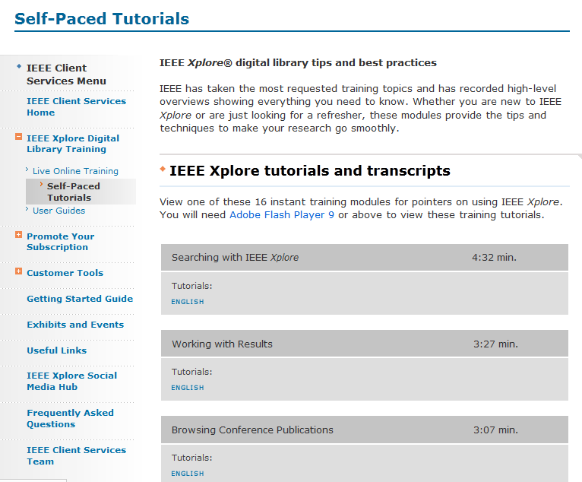
Additional IEEE support http://www.ieee.org/training

Slide 35
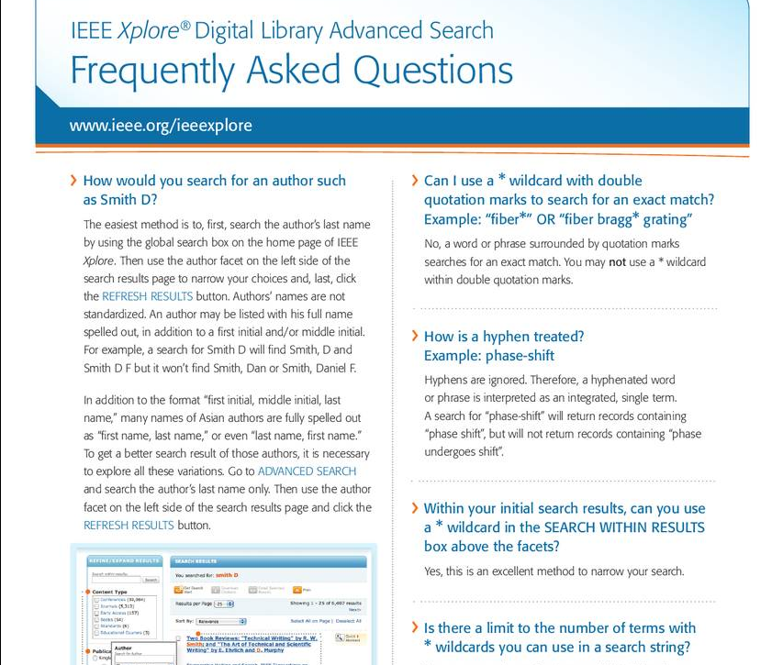
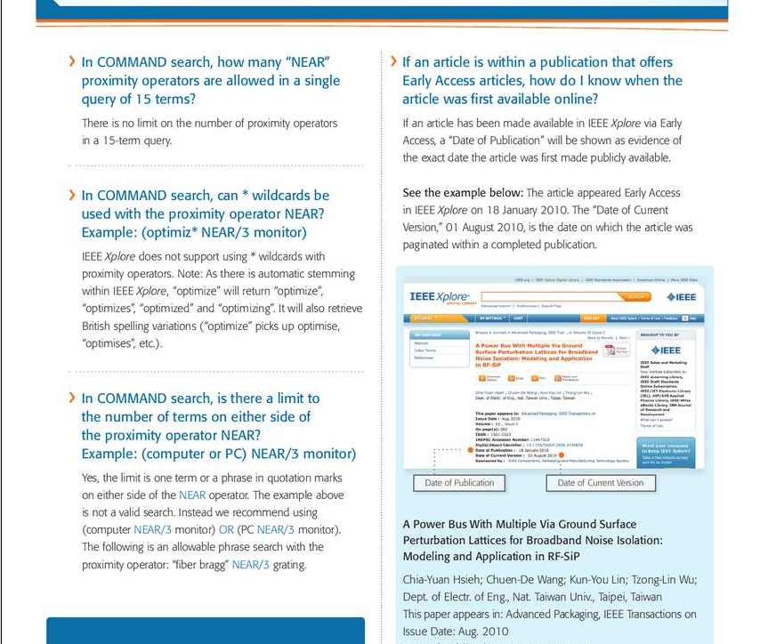
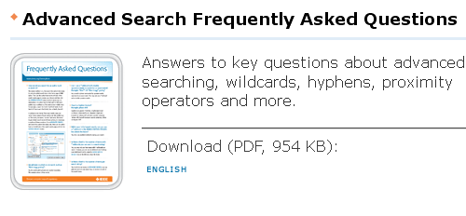
Advanced tip sheet http://www.ieee.org/publications_standards/publications/subscriptions/clientservices/promote/user_guides.html

Slide 36
IEEE期刊会议投稿流程及注意事项

Slide 37
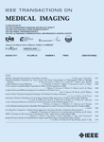
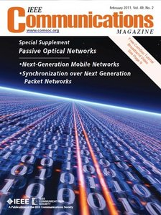
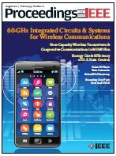

IEEE期刊投稿
170+
Journals, Transactions, Magazines
Notes:
What are the opportunities to publish at IEEE?
IEEE's 154 journals, transactions, magazines, and more than 1,200 conferences around the world allow authors to find the best forum for their work.
This wealth of information allows researchers to find exactly what they need among the more than three million documents in IEEE Xplore.
Authors can be "found" where their work belongs.

Slide 38
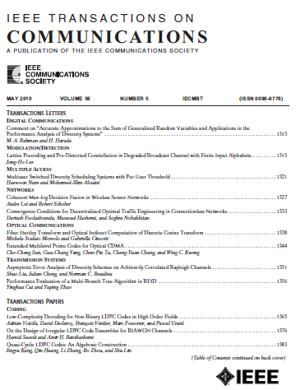





Journals Magazines

Slide 39

以MTT刊物为例
 | Transactions | Letters | Magazine
NewResearch Article | YES(6pages, over-lengthcharge) | YES(3pages) | NO
TutorialArticle | YES(atexpert level) | NO | YES(atFundamental toIntermediatelevel)
Application Note | NO | NO | YES
ReviewArticle | YES(atexpert level) | NO | YES(atFundamental toIntermediatelevel)
Research Article: Papers in the journals use the IEEE standard format and must include a Title, Abstract, Introduction, Technical Content, Conclusions, and References. The transactions also include the author biographies.
Tutorial: Unique presentation of known material. Valuable methodologies, exhaustive references
Application Note: Describe current application of technology: circuits, systems, models, concepts.
Review: Historical account of field, exhaustive references, explanation of state-of-the-art, indications of future research

Slide 40

IEEE期刊影响因子
IEEE 出版的期刊：
在电气电子工程领域排名前20位中占19席
在无线通信领域排名前20位中占18席
在自动化控制系统领域排名前10位占7席
在计算机科学的硬件结构领域排名前10位占6席
在控制论领域排名前5位占4席
在计算机科学的人工智能领域排名前5位占3席
在机器人技术领域排名前10位占3席
数据来源：发表于2014年6月的2013 Thomson Reuters Journal Citation Reports (JCR)

Slide 41

在IEEE Xplore寻找合适的期刊

Slide 42


Slide 43


Slide 44

电子投稿：E-Submission

Slide 45


Slide 46

评审流程
Review Process
e.g. IEEE Transactions on Information Technology in Biomedicine

Slide 47

投稿格式：Tools for Authors
http://www.ieee.org/publications_standards/publications/authors/authors_journals.html

Slide 48



利用参考文献管理工具设置格式

Slide 49

利用参考文献管理工具设置格式

Slide 50

IEEE Reference Preparation Assistant
http://refassist.ieee.org/action/showAuthorLogin

Slide 51

Editing Assistance
http://www.prof-editing.com/ieee/index.php

Slide 52

IEEE会议投稿
1,200+
Conferences
170+
Journals, Transactions, Magazines
Notes:
What are the opportunities to publish at IEEE?
IEEE's 154 journals, transactions, magazines, and more than 1,200 conferences around the world allow authors to find the best forum for their work.
This wealth of information allows researchers to find exactly what they need among the more than three million documents in IEEE Xplore.
Authors can be "found" where their work belongs.

Slide 53
会议论文和期刊论文的区别
会议主要目的是通过演讲现场交流信息和交换想法
会议常常反映最新最前沿的研究，很多研究尚未到达正式期刊发表的程度。所以会议主要是快速传播科研信息，以从观众中获取宝贵的意见和反馈
会议常常会尽可能能覆盖较多的参与者，所以很多会议论文接受率较高
期刊发表体现更严格的评审以及更高质量的成果
没有演讲此类口头交流信息的形式
大部分期刊论文至少有3名以上评审人审稿，并有副主编定稿
期刊论文必须很好地反映该领域研究状态，因为评审人会仔细审核其引用文献
期刊论文接受率通常远低于会议论文

Slide 54


浏览与参加IEEE会议

Slide 55



查找即将召开的IEEE会议
www.ieee.org/conferences

Slide 56


Slide 57




Slide 58
IEEE相关资源推介

Slide 59

IEEE标准- Standards
        National Electrical Safety Code® (NESC) – Authority on safety requirements for power, telephone, cable TV, and railroad signal systems
        Color Books: IEEE 141-1993 (Red book), IEEE 142-1991 (Green book), IEEE 1100-1999 (Emerald book), IEEE 242-2001(Buff book)
        IEEE 802.3™ - Ethernet
        IEEE 802.11™- Wireless Networking
        IEEE 802.16™ - Broadband Wireless Access (WiMAX)
        IEEE1547-2003 – Interconnecting distributed resources with electric power systems
        IEEE 519-1992 –Power systems communications – Harmonic in electric power systems
        IEEE 1149.1-2001 – Test technology -Test Access Port and Boundary--Scan Architecture
        IEEE 1012-2004™ - Software Engineering – Software Verification and Validation
        ISO/IEC 16085 –IEEE 1450-2001-Software Life Cycle Processes-Risk Management
        IEEE C57.10.00-2000 –General Requirements for--Liquid-Immersed Distribution, Power, and Regulating Transformers

Slide 60

IEEE 标准开发流程

Slide 61

标准状态
Draft：还没有被批准为标准的标准项目；
Active：要求周期性维护的已批准的标准；
Archived：已经存档的标准，
Withdrawn：不再维护的标准，可包含过时或者错误信息

Slide 62

IEEE Online Standards Dictionary

Slide 63


IEEE Online Standards Dictionary

Slide 64
欢迎IEEE协会活动！
Involvement in IEEE Societies, Sections and Chapters
2,400 IEEE Student Branches worldwide
Participation in IEEE GOLD (Graduates of the Last Decade) and Women in Engineering
1200+ conferences per year
IEEE Social media, such as Weibo, Weixin, etc.

Slide 65
IEEE Student Branches in China
目前中国的学生会员已经超过4000人。
通过学生分会通过开展特定的项目、活动，开拓青少年的科学眼界，培养其工程素养。
迄今为止，中国学生分会的数目已达33个。
  IEEE河北大学学生分会
  IEEE中国科学院研究生院学生分会
  IEEE清华大学学生分会
  IEEE哈尔滨工业大学深圳研究生院学生分会
  IEEE北京邮电大学学生分会
  IEEE北京交通大学学生分会
  IEEE北京大学学生分会
  IEEE北京工业大学学生分
  IEEE北京理工大学
  IEEE北京大学深圳研究生院学生分会
  IEEE北京航天航空大学学生分会
  IEEE重庆大学学生分会
  IEEE电子科技大学学生分会
  IEEE华南理工大学学生分会
  IEEE中山大学学生分会
  IEEE深圳大学学生分会
  IEEE南方科技大学学生分会
  IEEE哈尔滨工业大学学生分会
  IEEE东南大学学生分会
  IEEE南京理工学生分会
  IEEE浙江大学学生分会
  IEEE上海交通大学学生分会
  IEEE上海华东师范大学学生分会
  IEEE上海微系统所学生分会
  IEEE华中科技大学学生分会
  IEEE西安交通大学学生分会
  IEEE西北工业大学学生分会
  IEEE西安电子科技大学学生分会
  IEEE山东大学学生分会
  IEEE天津大学学生分会
  IEEE中国科技大学学生分会
  IEEE郑州大学学生分会
  IEEE华北电力大学学生分会

Slide 66

IEEE免费技术讲座
Spectrum免费讲座，涉及最新科技：http://spectrum.ieee.org/webinars
Communication Society免费讲座，通信领域热点技术：http://www.comsoc.org/webinars
Computer Society免费讲座，计算机领域热点技术：
http://www.computer.org/portal/web/webinars/Register-for-a-Webinar
GOLD社团免费讲座，涉及职业发展，人文，科技等内容：http://www.ieee.org/membership_services/membership/gold/events/index.html
加入志愿者虚拟社团，获得行业最新咨询：https://www.ieeecommunities.org/

Slide 67

IEEE个人会员
Student Membership: $27
E-Membership: $80
Regular Membership: $150
http://cn.ieee.org/membership_join.html

Slide 68
欢迎申请丰厚的IEEE奖学金！
IEEE Fellowship/Scholarship
  IEEE Charles LeGeyt Fortescue Fellowship
  IEEE Computational Intelligence Society Conference Travel Grants
  IEEE Computational Intelligence Society Summer Research Grant
  IEEE Components, Packaging, and Manufacturing Technology Society Graduate Fellowship for Research on Electronic Packaging
  IEEE Computer Society Merwin Scholarship
  IEEE Dielectrics and Electrical Insulation Society Graduate Student
  IEEE Electron Devices Society Graduate Student Fellowship
  ……
IEEE Competitions
  Presidents' Change the World Competition
  IEEE Computer Society Simulator Design Competition
  Student paper contest
  ……
http://ieee.org/membership_services/membership/students/awards/index.html

Slide 69
IEEE学生竞赛
Engineering Projects in Community Service (EPICS)http://www.ieee.org/education_careers/education/preuniversity/epics_high.html
Engineering for Changehttps://www.engineeringforchange.org
IEEE Xtreme 24-Hour Programming Competition http://www.ieee.org/xtreme
  IEEE Presidents’ Change the World Competition www.ieee.org/changetheworld
  Smarter Planet Challenge
  http://www.ieee.org/go/smarter_planet_challenge

Slide 70



IEEE 极限编程大赛
全球规模的竞赛，以队为单位参加，24小时内完成，题目为一系列程序设计的问题。获奖团队将获得一次全球任何地方的IEEE国际会议旅行资助。
报名日期：
每年9月
比赛日期：
每年10月第三个星期六
报名网站：
http://www.ieee.org/xtreme

Slide 71





IEEE 主席改变世界大赛
全球范围内的竞赛，奖励学生找出真实世界的问题并应用工程、 科学、 计算和领导技能来解决它。
提交作品时间：每年1月31日之前
报名网站：
http://www.ieee.org/changetheworld

Slide 72


IEEE-IBM Smarter Planet Challege智慧地球挑战赛
全球范围内的竞赛，奖励具有创造性的学生团队，团队提交一份项目建议书并制作一段视频参加比赛。
提交作品时间：每年10月1日之前
报名网站：
http://www.ieee.org/go/smarter_planet_challenge

Slide 73



“IEEE Xplore探秘电影科技之旅”
—IEL数据库趣味检索竞赛第二弹
活动时间：即日起至2014年11月30日
活动奖品：凡参于此活动并全部回答正确的同学，都有可能成为幸运答题者! 我们将从中抽出：一等奖1名（价值800元最新原版变形金刚模型），二等奖20名（格瓦拉电影50元代金券），三等奖若干名（Reald 3D主题眼镜）!!
答题地址：登录 https://registerieeexplore.wufoo.com/forms/
aieee-xplorecccaeaaaieleccecae/ 答题或扫描二维码

Slide 74

2014下半年IEEE数据库网络课堂
主题一：如何利用IEEE Xplore提升科研效率
  IEEE Xplore数据库功能360度讲解
  IEEE Xplore数据库高级功能进阶
主题二：如何成为IEEE作者
  IEEE期刊投稿流程与注意事项
  IEEE会议投稿流程与注意事项
  IEEE期刊投稿格式
  科技英文写作
主题三：走进全球最大的专业科技协会- IEEE学术研究与交流环境详解
主题四：创新的起点-IEEE标准协会与标准检索详解
主题五: 加强沟通 提升服务-IEEE图书馆员资源专场
本学期IEEE网络培训将增加“月月有惊喜”环节，我们将从每个月注册并参与培训的用户中抽取10名幸运参与者，送出5份50元中国移动充值卡和5件IEEE POLO衫/T恤。
微信互动有奖答题环节也将继续！每周四IEEE微信官方帐号会推出3道有奖问答题，奖品为3份中国移动30元充值卡！ 参与活动只需在微信中搜索“IEEE”官方帐号，然后在右下方“有奖答题”中回答题目。获奖名单将于下周一公布。
登录 http://cn.ieee.org/online_training.html 注册！

Slide 75
IEEE官网: http://www.ieee.org
IEEE中文官网: http://cn.ieee.org
培训网站: http://www.ieee.org/go/clientservices
培训视频: http://www.ieee.org/training
李箐
IEEE Client Services/UPP Manager li.q@ieee.org
陈伟 iGroup IEEE Product Specialist chester@igroup.com.cn

Slide 76


欢迎关注！关注有礼！
IEEE官方微博：“IEEE中国” IEEE官方微信：“IEEE”

